Slide 1
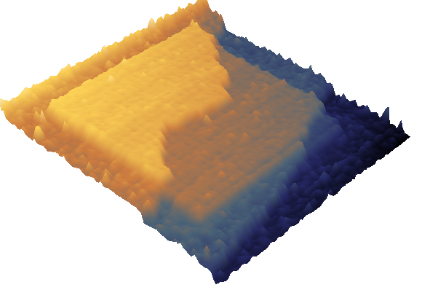
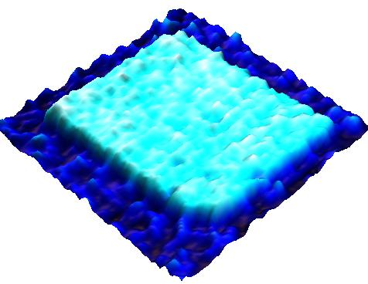

ALD
UHV HDL
=transport
AFM
SEM
RIE
200 nm

